Slide 1
Игровая новелла как инновационный инструмент в обучении английскому языку в 5 классе
Савенкова Арина Андреевна

Slide 2
Игровая новелла как инновационный инструмент в обучении английскому языку в 5 классе
Савенкова Арина Андреевна ПГНИУ Направление «Педагогическое образование» Научный руководитель: Яковлева Е. В.

Slide 3
Актуальность и проблема
современные школьники лучше включаются в интерактивные и визуально насыщенные форматы обучения;
в отечественной методике визуальная новелла как средство обучения иностранному языку освещена недостаточно;
учебный материал часто закрепляется через традиционные упражнения;
возникает потребность в формате, который объединяет цифровую среду, игровую механику и учебные задачи.

Slide 4
Цель и задачи исследования
Цель: разработать игровую визуальную новеллу как инструмент обучения английскому языку учащихся 5 класса.
Задачи:
изучить теоретические основы игровых технологий и цифровых образовательных ресурсов;
рассмотреть специфику визуальной новеллы и возможности её адаптации под образовательные цели;
разработать собственную визуальную новеллу для 5 класса.

Slide 5
Теоретическая и методическая основа
игровые технологии рассматриваются как средство повышения мотивации и активизации речевой деятельности;
визуальная новелла сочетает текст, изображение, интерактивность и сюжет;
разработка новеллы соотнесена с ФРП по английскому языку для 5 класса и УМК Spotlight 5;
в новелле использованы темы: школа, школьные предметы, знакомство, школьные принадлежности, школьное общение, еда.

Slide 6
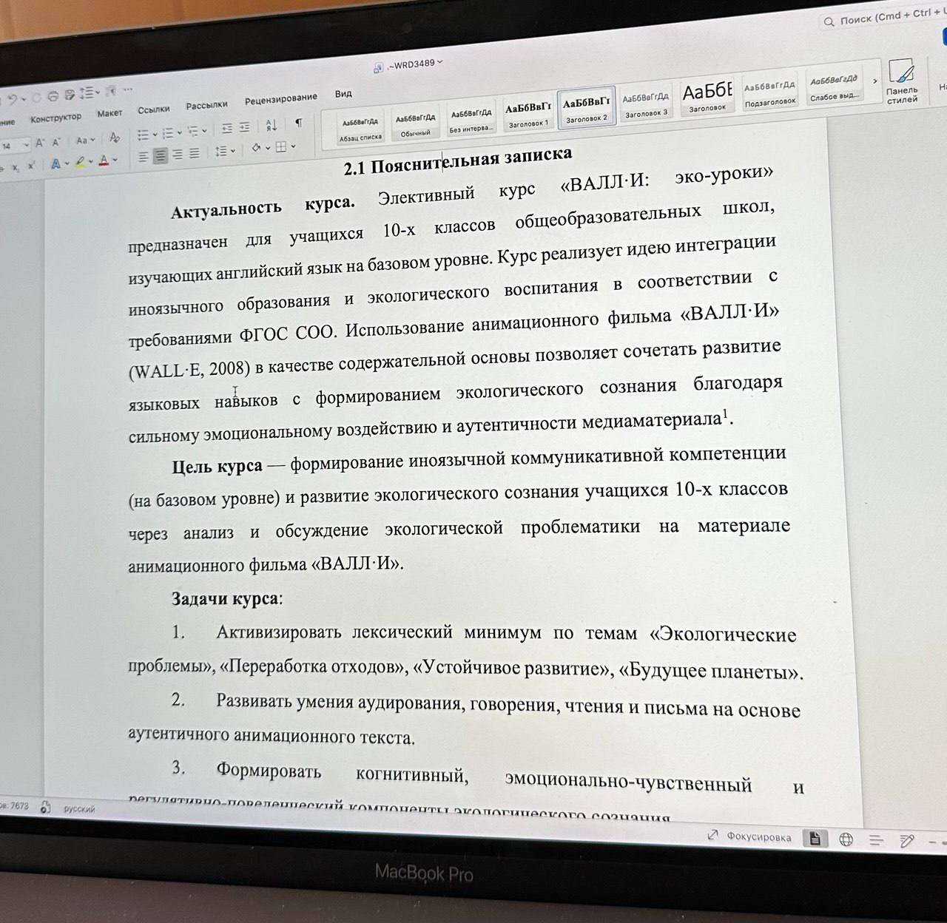
Практический результат
Разработана визуальная новелла “My First Day at Green Hill School”.
среда разработки: Ren’Py;
формат: интерактивная учебная новелла;
длительность прохождения: 5–10 минут;
целевая аудитория: учащиеся 5 класса.

Slide 7
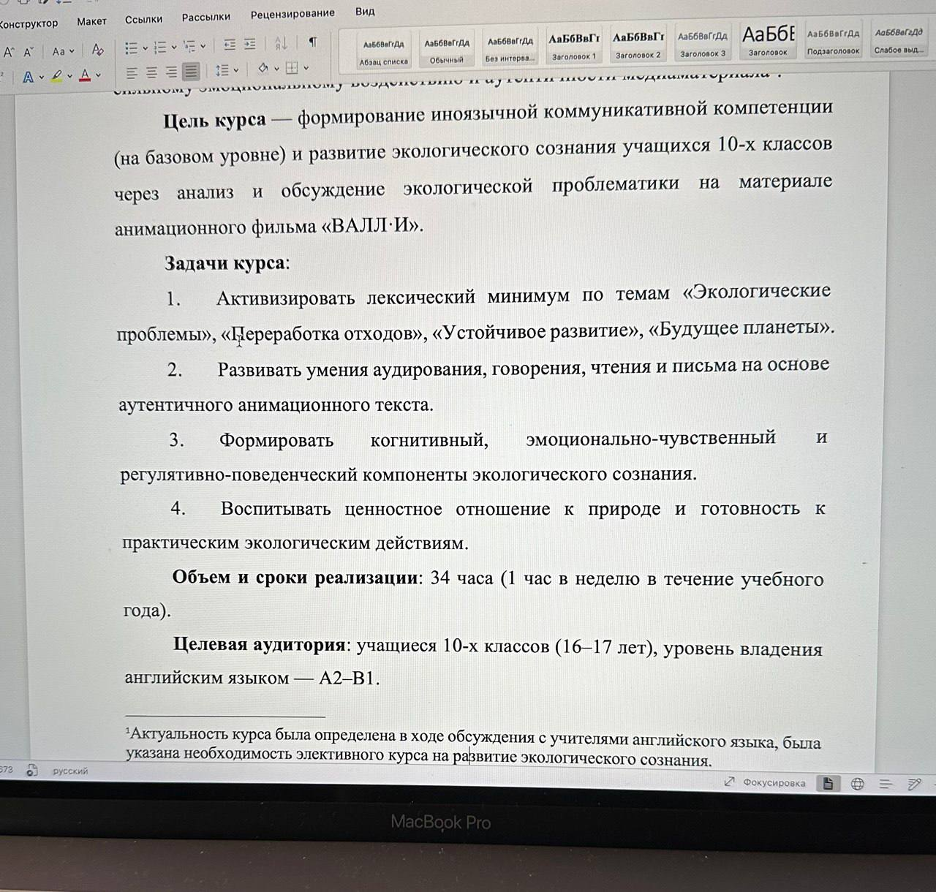
Структура новеллы
Новелла включает несколько последовательных сцен:
ввод имени игрока;
знакомство с Emma;
экскурсия по школе;
урок английского языка;
помощь однокласснику;
сцена в школьной столовой;
итоговый визуальный квиз.

Slide 8
Что было сделано лично
В рамках практической части были:
продуманы сюжет, персонажи и структура сцен;
отобран и встроен языковой материал, соотнесённый с программой 5 класса;
реализована система выбора ответов и мягкой коррекции ошибок;
созданы и встроены фоны, персонажи, главное меню, визуальный квиз;
разработан рабочий цифровой прототип новеллы.

Slide 9
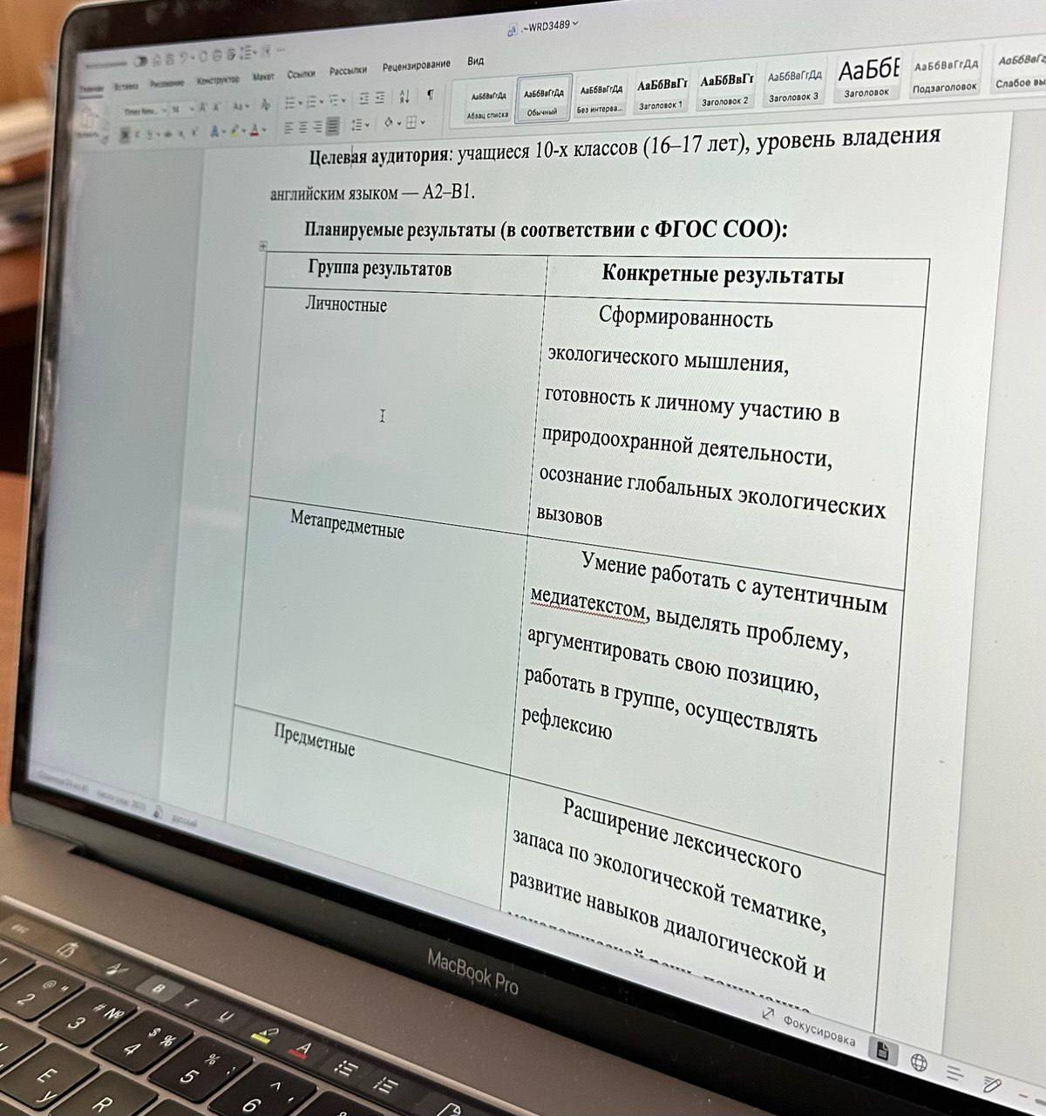
Дидактический потенциал новеллы
Разработанная новелла может использоваться как дополнительный ресурс при изучении или закреплении тем, связанных со школой, знакомством и элементарным школьным общением.
Она позволяет:
повышать учебную мотивацию;
развивать навыки чтения и понимания текста;
закреплять лексику и грамматику в контексте;
формировать коммуникативные умения;
создавать более комфортную среду для работы с ошибками.

Slide 10
Вывод
цель исследования достигнута;
разработан собственный учебный цифровой продукт;
визуальная новелла может рассматриваться как перспективное дополнительное средство обучения английскому языку в 5 классе;
практическая значимость работы заключается в возможности использования новеллы в школьной практике.

Slide 11
Спасибо за внимание

